Slide 1

第8课 空中缆车

Slide 2


Slide 3
1
模拟长江索道的场景，通过动画里的操作杆触发长江索道开始运输，来回运输，形成一道美丽的风景线。
2
学习“广播消息”、“接收消息” 等新脚本
3
综合应用所学脚本完成编程项目并扩展

Slide 4

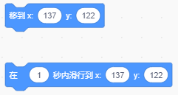
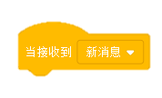




巩固脚本:
新脚本:

Slide 5
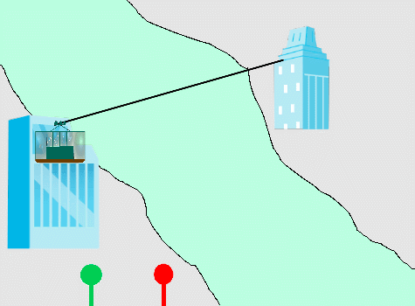
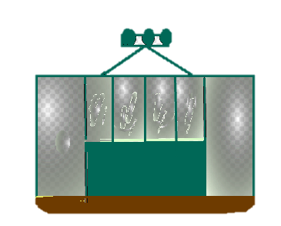




1.本节课用到的角色
吊厢
建筑物
索道
开关
2.本节课用到的背景
《长江索道》
长江
Notes:
项目的gif，用到的角色和背景截图放上去

Slide 6
1.我们为什么要在长江上做索道呢 ？
由于长江太宽了，人们游不过去，所以要做索道
2. 哪个按钮是开始？
绿色按钮是开始哦
3.哪个按钮是结束？
红色按钮是结束哦
《长江索道》

Slide 7
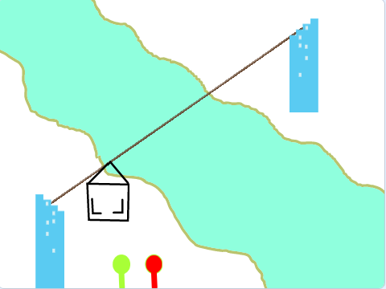
1. 位置
绘制好背景和角色后，合理调整两个建筑、索道、缆车、开关按钮的位置。

Slide 8
2. 开关按钮的程序
①出发
②返程
当角色被点击
1、使用鼠标点击角色启动程序。
2、对比说（）和说（）（）秒这两个程序的区别。
3、认识广播消息和当接收到消息两个组合程序。
当角色被点击
说( ) ( ) 秒
说( ) ( ) 秒
广播消息1
广播消息2

Slide 9
3. 缆车的程序
①从右到左
②从左到右
当接收到消息1
当接收到消息2
1、使用当接收到消息作为程序启动模块。
2、区别移动到某一位置和在（）秒内滑行到某一位置这两个程序，让缆车在电缆上正常滑行。
移动到起始位置
说( ) ( ) 秒
说( ) ( ) 秒
在（）秒内滑行到指定位置
在（）秒内滑行到指定位置

Slide 10

(1)
我们可以广播和接收消息，让程序开始做指定的事情
知识点巩固
Notes:
知识点回顾，巩固扩展第二部分

Slide 11
课后任务：根据这节课学习的“广播消息”和“接收消息”
这两个新代码，创意设计一个小动画，如：主人和宠物小狗之间的互动等。

